Slide 1
Приёмы сжатия текста

Slide 2
Изложение - эта форма работы с текстом, которая предусматривает пересказ (т.е. передачу содержания исходного текста с помощью языковых средств) прослушанного текста подробно, сжато или выборочно.
Наиболее распространенные в школьной практике виды изложений - подробные и сжатые.
Подробное изложение предполагает последовательное, как можно более полное воспроизведение исходного текста с сохранением его композиционных и языковых особенностей, а также введенных автором каких-либо компонентов.
Сжатое изложение - это такой пересказ текста, который обязательно основывается на отборе (из данного нам исходного текста) самого необходимого материала на заданную в этом тексте тему и создании на этой основе нового, меньшего по объему, высказывания.

Slide 3
Первая часть работы на ОГЭ по русскому языку – сжатое изложение текста, который дважды прослушивается в аудиозаписи.

Slide 4
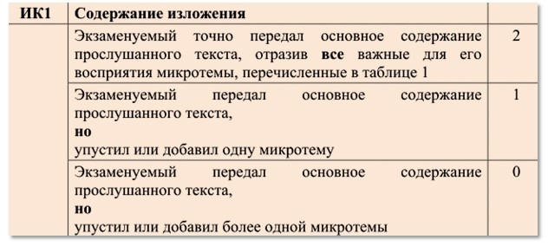
Критерий 1. Содержание.
От вас требуется изложить главное содержание прослушанного текста. Постарайтесь ничего не упустить, добавлять что-то «от себя» тоже не стоит.

Slide 5
Микротема
Предложения текста объединяются одной общей темой. Большая тема, как правило, раскрывается через несколько маленьких подтем — микротем. Не случайно и текст по смыслу обычно делится на несколько частей — абзацев. Можно сказать, что микротема — это главная мысль абзаца.

Slide 6
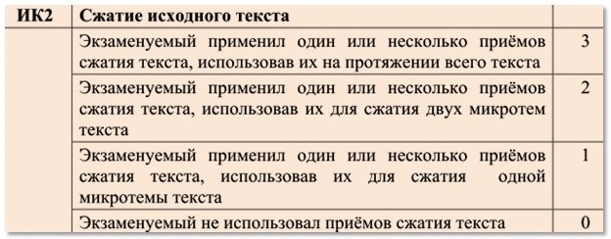
Критерий 2. Сжатие текста.

Slide 7
Что такое приёмы сжатия текста?
При сжатии текста потребуется переработка содержащейся в нём информации. Эта информация «фильтруется» — вы оставляете главное и отсекаете второстепенное.
Но помните: как бы вы ни «сжимали» прослушанный текст, постарайтесь не «потерять» главную информацию, которая в нём содержится.

Slide 8
Основные приёмы сжатия текста:
Исключение. Этот приём связан с исключением, «вычёркиванием» второстепенной информации.
Исключаем повторы.
Можно исключить синонимы.
Исключаем уточнения, пояснения.
Исключение частей предложения или даже нескольких предложений.
Обобщение.
Заменяем однородные члены обобщающим словом или словосочетанием.
Обобщаем информацию, заменяя фрагмент текста синонимичным (близким по смыслу) выражением.
Замена.
Объединить несколько предложений в одно.
Возможна замена сложного предложения простым.
Прямую речь в сжатом изложении лучше заменить косвенной.

Slide 9
Исключение
1. На поляне, у лесного разлившегося ручейка, весело играют смешные, неуклюжие медвежата.
2. Он знал разные языки: немецкий, французский, итальянский и молдавский, и никто не мог распознать в нём русского.

Slide 10
Обобщение.
1. В нашем лагере дети любят играть в футбол, волейбол, баскетбол.
2. Надев лыжи, он подпрыгнул несколько раз, похлопал лыжами по снегу, взметая пушистую порошу, потом проверил крепления и потихоньку двинулся.

Slide 11
Замена
1. Весенняя пора. Все вокруг заиграло яркими красками, когда в лесу появились первые листочки.
2. «Давненько не брал я в руки шашек!» — говорил Чичиков.
3. Небольшое помещение на втором этаже занимает фирма, которая предлагает своим клиентам туры по всем континентам и странам.

Slide 12
Исходный текст | Приемы сокращения | Сжатый текст
Много лет развивается новое направление в науке – позитивная психология. Его представители исследуют пути, на которых каждый может стать более счастливым. Один из методов, который эти психологи рекомендуют особенно часто, состоит в том, чтобы просто записывать в дневник – несколько раз в неделю в течение нескольких минут – все то, что доставило нам удовольствие. Чаще всего речь идёт об очень простых вещах: о прогулке солнечным днём, о неожиданной улыбке на лице строго учителя... Поскольку это упражнение привлекает наше внимание к тому, что нас радует, уже то, что мы регулярно записываем этот позитивный опыт, улучшает настроение и мы чувствуем удовлетворённость жизнью. (83 слова)
Есть ещё способ сделать мир лучше: написать письмо для того, чтобы сказать "другому" спасибо за всё, что он подарил нам в жизни. Чтобы написать такое письмо, нужно душевное мужество – выпустить на волю свои эмоции, чтобы благодарить не только словами, но и всем сердцем. Ещё нужно позаботиться о сюжете: напомнить тому, кто помог нам, когда мы в этом нуждались, что именно он сделал, и рассказать, что это для нас значило. (70 слов)
Старая притча гласит: в душе каждого человека живут два волка, между которыми идёт война. Один из них воплощает ярость, гордыню, страх и стыд, а второй - нежность, доброту, благодарность, надежду, радость и любовь. Какой же из двух волков сильнее? Тот, которого ты кормишь. (43 слова) (По Д. Шрейберу)

Slide 13
Несколько советов, как успешно написать сжатое изложение:
Подготовьтесь к прослушиванию текста. Приготовьте черновик, на котором будете письменно фиксировать услышанный текст.
Делая записи, не бойтесь оставлять пробелы, если вы что-то не успели записать. При прочтении текста во второй раз вы спокойно сможете зафиксировать то, что пропустили.
Сокращайте слова. Потом, во время паузы между прочтениями вы сможете дописать их.
Как правило, при чтении текста аудитор делает паузы между абзацами. Зафиксируйте их. Так вам будет проще определить основные микротемы текста (основные мысли абзацев).
Текст прочитан. Прочитайте то, что записали, соедините записанные предложения в связный текст. Это важно для его последующего сокращения.
Определите основную мысль (суть, идею) текста .
Определите тип и стиль речи, особенности построения текста (много ли прямой речи, цитат, терминов, риторических вопросов, описаний, рассуждений и т.д.). Это необходимо для понимания того, какие приемы сжатия целесообразнее применить.

Slide 14
Спасибо за внимание!

